Slide 1
সবাইকে স্বাগতম

Slide 2
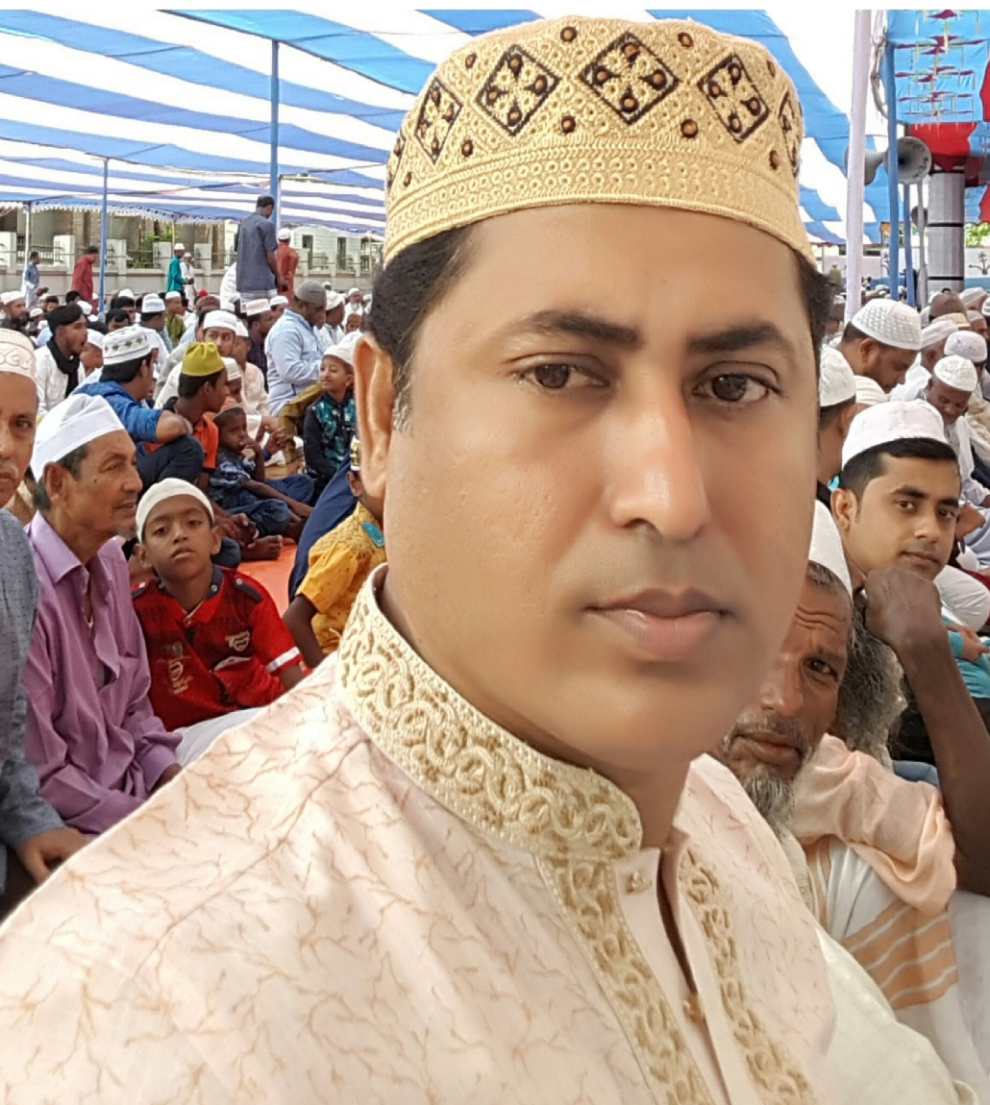
শিক্ষক পরিচিতি
মোহাম্মদ নজরুল ইসলাম
সহকারী শিক্ষক
রহমানিয়া দাখিল মাদ্রাসা
গোপিনাথপুর, সদর ,নোয়াখালী
মোবাইল নম্বর -018165139333
ইমেইল -islamnazrul5032@gmail.com

Slide 3
শ্রেনিঃ নবম ও দশম
বিষয়ঃ শারীরিক শিক্ষা,স্বাস্থ্যবিজ্ঞান ও খেলাধুলা
অধ্যায়ঃ ২
পাঠঃ 4

Slide 4
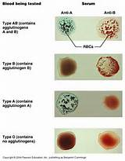
রক্ত

Slide 5
শারীরিক সক্ষমতায় ব্যায়ামের প্রভাব

Slide 6
শিখনফল
*রক্তের প্রকার ভেদ বলতে পারবে।
*লোহিত কণা কাজ বলতে পারবে।
*শ্বেত কণিকার কাজ বলতে পারবে।
*অনুচক্রিকার কাজ বলতে পারবে।

Slide 7
রক্তঃ রক্ত হলো এক ধরনের ক্ষারীয়, ঈষৎ লবনাক্ত, লালবর্ণের তরল কানেক্‌টিভ টিস্যু ।

Slide 8
রক্ত
রক্তকণিকা
রক্তরস

Slide 9
রক্তকণিকা
লোহিত রক্তকণিকা
শ্বেত কণিকা
অণুচক্রিকা

Slide 11
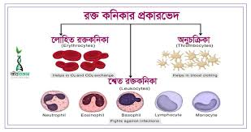

Slide 12
লোহিত কণা
অনুচক্রিকা
শ্বেত কণিকা

Slide 13
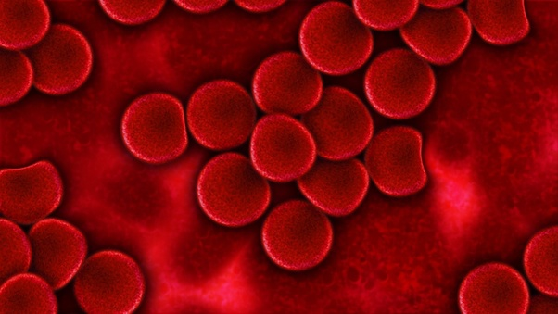
লোহিত রক্তকণিকা
লোহিত রক্তকণিকা রক্তের সর্বপ্রধান কোষ বা কণিকা যা মেরুদণ্ডী প্রাণীর দেহের কলাগুলিতে অক্সিজেন সরবরাহের প্রধান মাধ্যম হিসেবে কাজ করে। ফুসফুস বা ফুলকার মধ্যের কৈশিক নালির মধ্যে সংবহণের সময় শ্বাসবায়ু থেকে লোহিত রক্তকণিকাতে অক্সিজেন সংগৃহিত হয় এবং কার্বন ডাই অক্সাইড পরিত্যক্ত হয়। অন্যান্য কলায় কৈশিকনালীর মাধ্যমে রক্ত সংবাহনের সময় লোহিত রক্তকণিকা থেকে অক্সিজেন কলাকোষে স্থানান্তরিত হয় এবং কার্বন ডাই অক্সাইড বিপরীতে অর্থাৎ লোহিত রক্তকণিকাতে প্রবাহিত হয়।

Slide 14
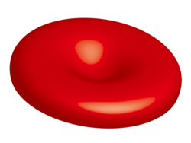
লোহিত কণিকা
হিমোগ্লোবিনের উপস্থিতির কারণে রক্ত লাল দেখায়। সারা দেহে অক্সিজেন পরিবেশন করেন।এটি অস্থি মজ্জায় হতে তৈরি হয়।এটি ১২০ দিন পর প্লীহায় বিনিষ্ট হয়।

Slide 15
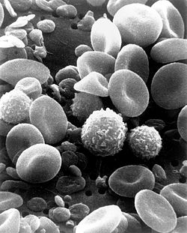
শ্বেত রক্তকণিকা
শ্বেত রক্তকণিকা ; মানবদেহের রক্তে বর্নহীন,নিউক্লিয়াসযুক্ত এবং তুলনামূলকভাবে স্বল্পসংখ্যক ও বৃহদাকার যে কোষ দেখা যায় এবং যারা দেহকে সংক্রমন থেকে রক্ষা করতে সাহায্য করে তাকে শ্বেত রক্তকণিকা বলে। প্রতি ঘন মিলিলিটার রক্তে শ্বেত রক্তকণিকার সংখ্যা প্রায় ৫০০০-৯০০০। লোহিত রক্তকণিকার তুলনায় শ্বেত রক্তকণিকার সংখ্যা অনেক কম হয়। লোহিত রক্তকণিকা ও শ্বেত রক্তকণিকার অনুপাত প্রায় ৭০০:১।

Slide 16
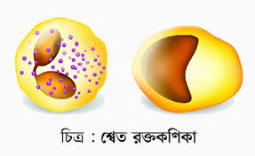
শ্বেত কণিকা
ব্যায়াম করলে এদের বাড়ে এবং বেশি বাচে। রক্তে প্রবেশ কারী বিনষ্ট করে ফেলে।এরা সাধারণত ১২-১৩ দিন বাঁচে।

Slide 17
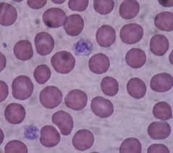
অনুচক্রিকা
অণুচক্রিকা বা প্লাটিলেট (Platelet) হলো নিউক্লিয়াসবিহীন, গোলাকার বা ডিম্বাকার বা রড আকৃতির বর্ণহীন সাইটোপ্লাজমীয় চাকতিবিশিষ্ট অতি ক্ষুদ্র ও অনিয়মিত আকারের কোষ। লোহিত ও শ্বেত রক্তকণিকার চেয়েও আকারে ছোট। এটি আমাদের রক্তের অত্যাবশ্যক উপাদান। রক্ত জমাট বাঁধা ও রক্তক্ষয় ঠেকাতে এর গুরুত্বপূর্ণ ভূমিকা রয়েছে। এর ব্যাস দুই থেকে তিন মাইক্রোমিটার এবং আয়ুষ্কাল ৫ থেকে ৯ দিন।

Slide 18
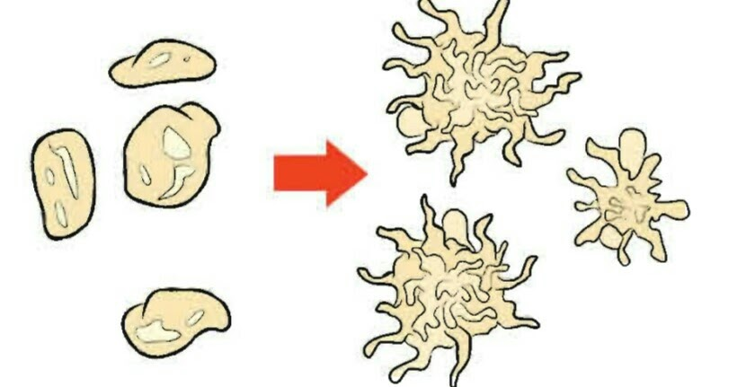
অনুচক্রিকা
দেহের কোনো স্থানে ক্ষত হলে সেখানে ৩ মিনিটের মধ্যে রক্ত জমাট বাধতে সাহায্য করে।

Slide 19
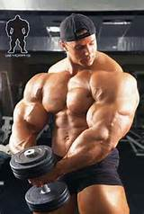
শক্তিশালী মাংস পেশি

Slide 20
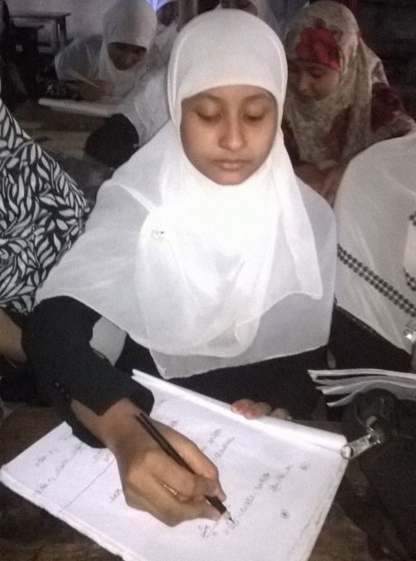
একক কাজ
রক্তের অংশ কয়টি ও কী কী ?
রক্ত কণিকা কত প্রকার ও কী কী ?

Slide 21
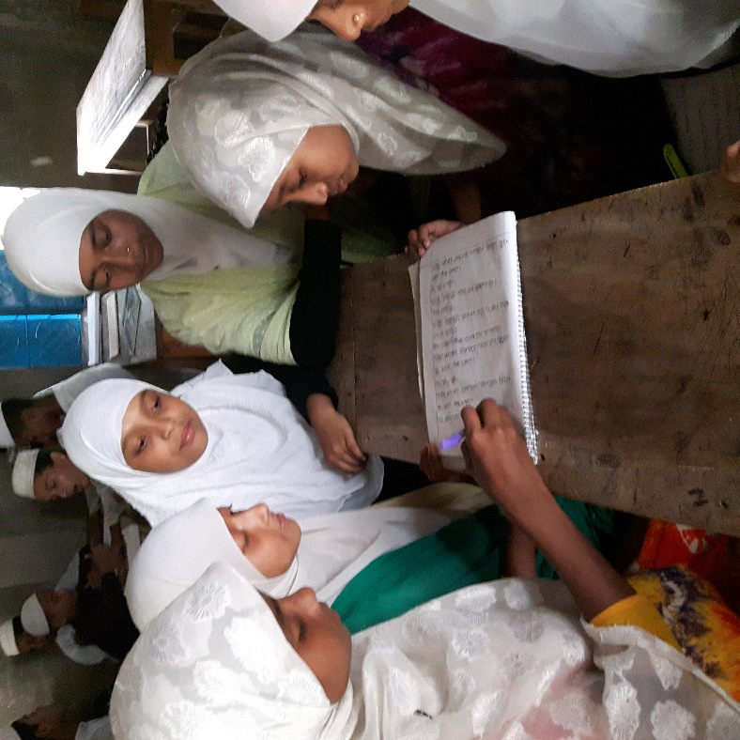
দলীয় কাজ
লোহিত কণিকা কি ?
শ্বেত কণিকা কাজ কি ?
অনুচক্রিকা কাজ কি ?

Slide 22
মূল্যায়ণ
লোহিত কণিকা কত দিন বেচে থাকে ?
শ্বেত কণিকা কত দিন বেচে থাকে ?
অনুচক্রিকা কত ক্ষণে রক্ত জমাট বাধায় ?

Slide 23
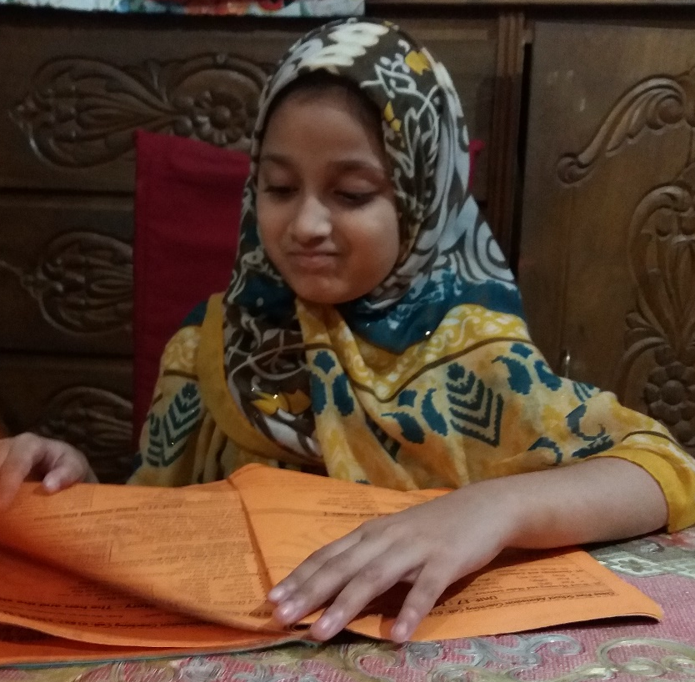
বাড়ীর কাজ
শরীরের কোনো অংশ কিভাবে রক্ত পড়া বন্ধ হয় ?
অ্যাথলেটিক হার্ট কাকে বলে ?
মাংসপেশিকে কিভাবে মজবুত করা যায় ?

Slide 24
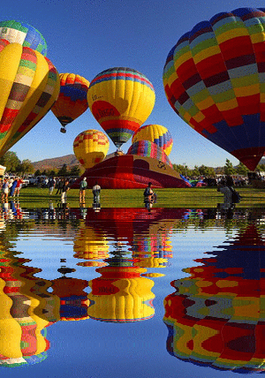
ধন্যবাদ

